Slide 1
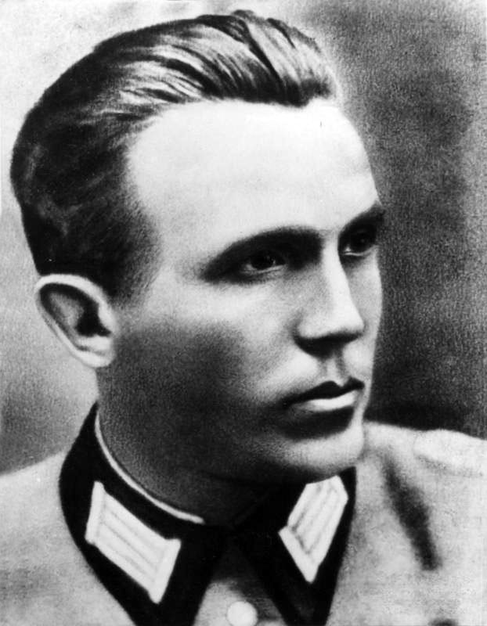
Николай Иванович Кузнецов
(1911-1944гг)

Slide 2
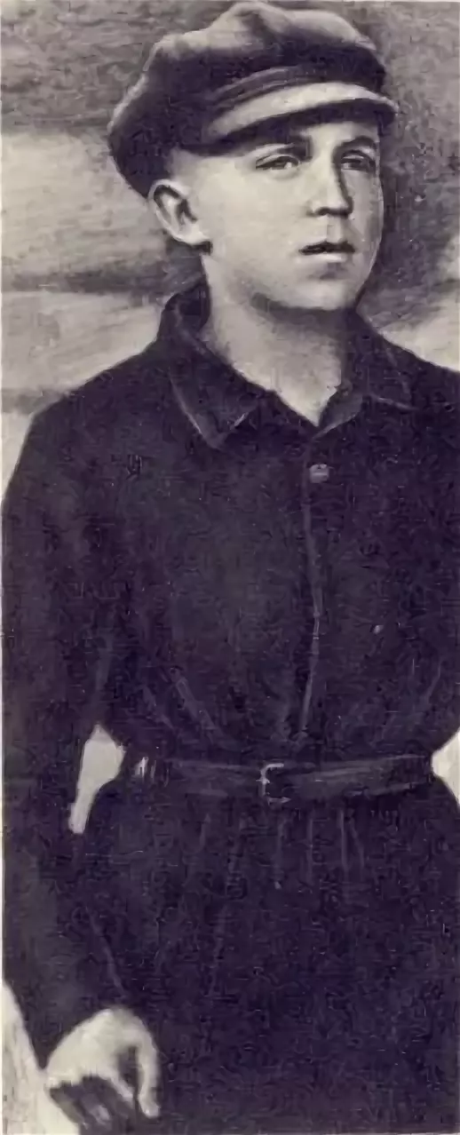
Детство
Он родился и вырос в небольшой уральской деревне Зырянке Талицкого района Свердловской области, в семье крестьянина Ивана Павловича Кузнецова.
Николай рос крепким, здоровым сероглазым мальчишкой. Развивался не по годам быстро, был любознателен. Уже в шестилетнем возрасте он с помощью старших сестер выучился читать и писать.
Отличался хорошей памятью, легко заучивал длинные стихотворения и любил их декламировать в кругу родных и знакомых. Особенно ему нравились героические стихи, воспевающие трудовые дела и ратные подвиги русского народа: «Смерть Сусанина», «Бородино» и другие.

Slide 3
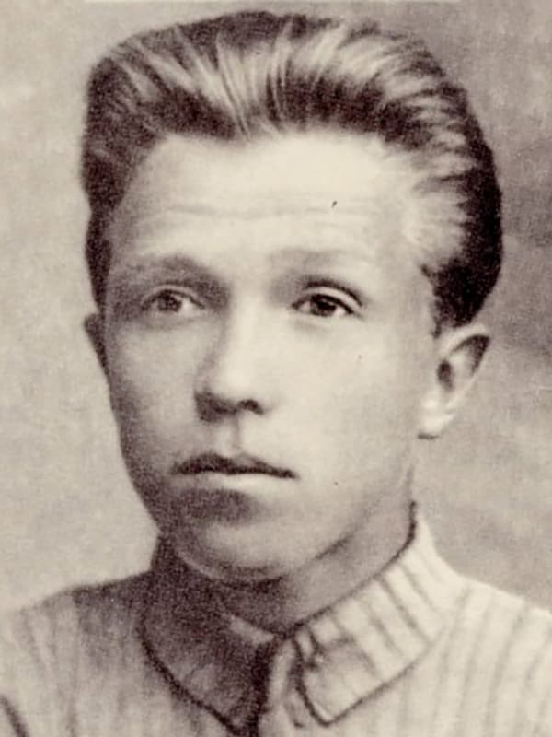
Юность
В 1926 году окончил семилетнюю школу, поступил на агрономическое отделение Тюменского сельскохозяйственного техникума. Проучившись год и став за это время комсомольцем, из-за смерти отца от туберкулёза вынужден был вернуться в родную деревню. В 1927 году продолжил учёбу в Талицком лесном техникуме, где стал самостоятельно изучать немецкий язык, в итоге овладев им в совершенстве. Весной 1930 года оказался в Кудымкаре и был принят на работу Коми-Пермяцким окружным земельным управлением на должность помощника таксатора по устройству лесов местного значения. Здесь его восстановили в комсомоле. Позже восстановился и в техникум, но диплом защитить не разрешили — ограничились бумагой о прослушанных курсах.
В 1938 году арестован Свердловским областным управлением НКВД, провёл несколько месяцев в тюрьме.

Slide 4
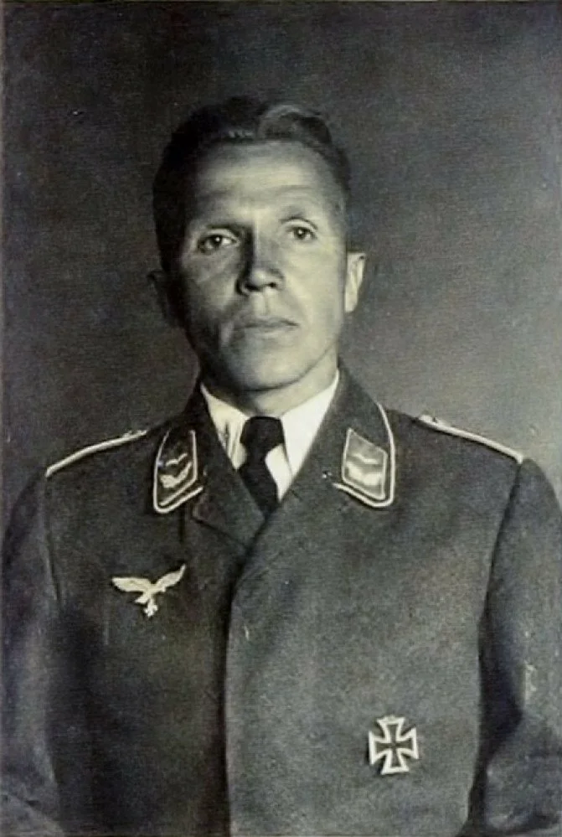
Военные годы
В январе 1942, Николай Иванович был зачислен в «Особую группу при наркоме внутренних дел СССР». Зимой 1942 года переведён в лагерь для немецких военнопленных в Красногорске, где осваивал порядки, быт и нравы армии Германии. С октября 1942 года Кузнецов под именем немецкого офицера Пауля Зиберта с документами сотрудника тайной немецкой полиции вёл разведывательную деятельность в Ровно. 7 февраля 1943 года Кузнецов, устроив засаду, взял в плен майора Гаана — курьера рейхскомиссариата Украины, который вёз в своём портфеле секретную карту. После изучения карты и допроса Гаана выяснилось, что в 8 км от Винницы сооружён бункер Гитлера под кодовым названием «Вервольф». Информация об этой ставке фюрера была срочно передана в Москву^{[4]}. В начале июня Кузнецову удалось получить важные сведения о подготовке немецкого наступления на Курской дуге. 16 ноября 1943 года Кузнецов провёл свою последнюю ликвидацию в Ровно — был убит глава юридического отдела рейхскомиссариата Украины оберфюрер СА Альфред Функ^{[15]}.
От него первого была получена информация о подготовке Операции «Длинный прыжок» — покушения на лидеров «Большой тройки» на Тегеранской конференции.

Slide 5
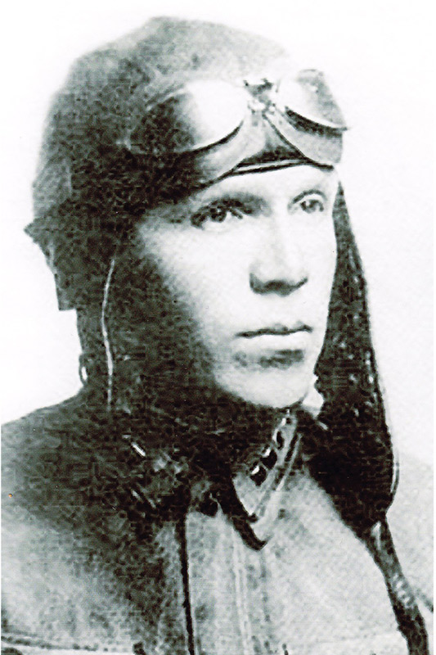
Гибель
9 марта 1944 года, приблизившись к линии фронта, в селе Боратин Бродовского района группа Кузнецова натолкнулась на неизвестных им военнослужащих (как оказалось — бойцов УПА). Николай принял решение войти в село. Он посчитал, что, если это красноармейцы (повстанцы были в форме солдат СССР), то разведчики сумеют объясниться, а если войска УПА, Кузнецову и его спутникам нечего бояться (они были в немецкой форме). Но повстанцы знали, что это разведчики, и намеревались взять Кузнецова живым. Он не сдался. В ходе перестрелки с ними Николай Кузнецов и его спутники Ян Каминский и Иван Белов были убиты (по одной из версий Кузнецов погиб, подорвав себя гранатой)^{[7][4]}.

Slide 6
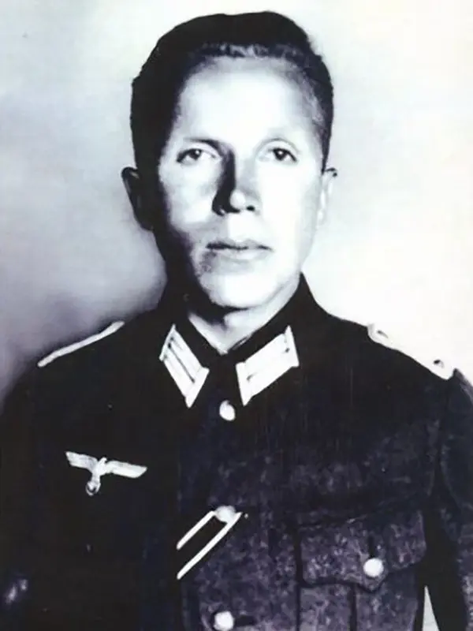
Награды
Указом Президиума Верховного Совета СССР от 5 ноября 1944 года за исключительное мужество и храбрость при выполнении заданий командования Николай Иванович Кузнецов был посмертно удостоен звания Героя Советского Союза. Также данным указом были награждены Золотой Звездой Героя сотрудники спецподразделений НКВД СССР, действовавшие в тылу врага (среди них — и командир «Победителей» Дмитрий Николаевич Медведев).
Награждён двумя орденами Ленина (25 декабря 1943, 5 ноября 1944).
Медаль «Партизану Отечественной войны» 1 степени (29 июня 1944 года).
Медаль «Защитнику Отечества» (Указ Президента Украины от 14 октября 1999 г.)
Медаль «60 лет освобождения Украины от фашистских захватчиков» (Указ Президента Украины от 17 сентября 2004 г.)

